Slide 1
목 차
API 동작 확인
스케줄링
예측 서버 DB
대략적인 프로그램 구조
앞으로 진행해야할 내용
질문

Slide 2
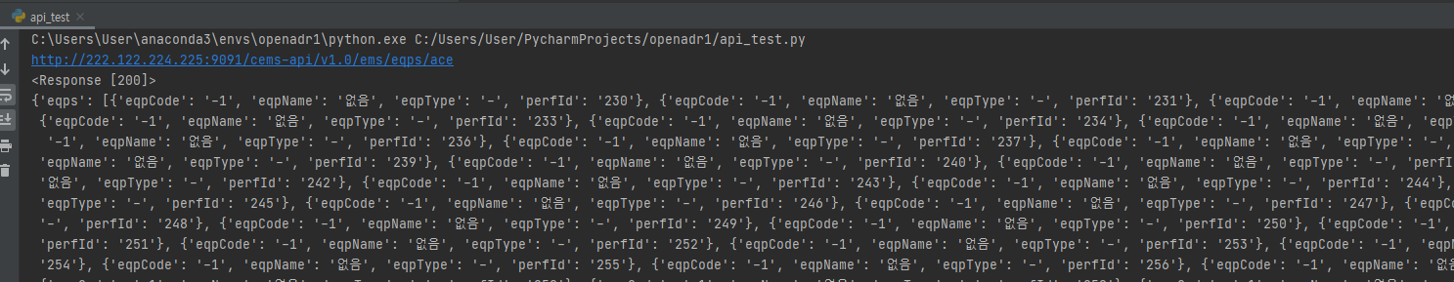
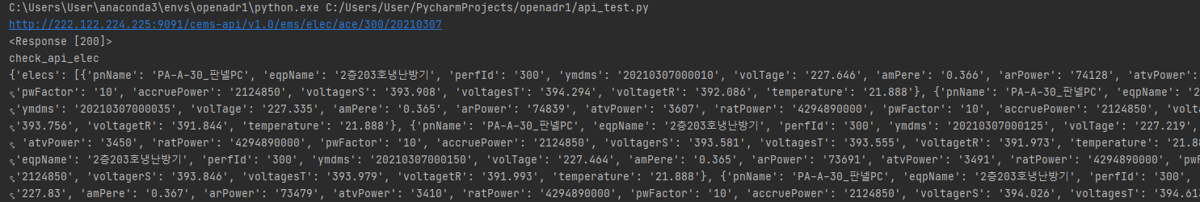
1. API 동작 확인
4월 5일 전달받은 api 설계서를 바탕으로 api 정상 동작확인
설비정보조회
전력정보조회

Slide 3
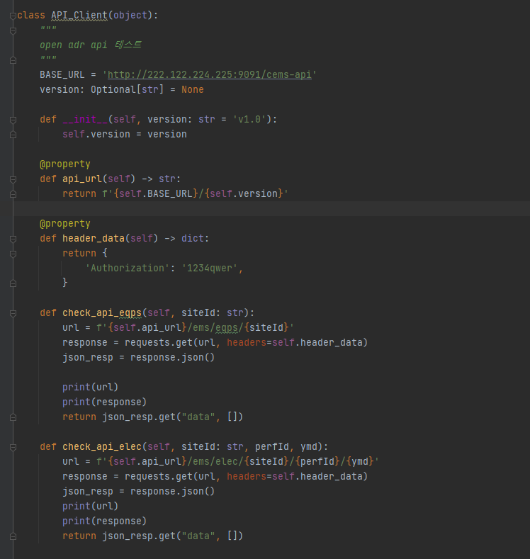
1. API 동작 확인
관련 모듈을 개발 진행중
추후에 있을 api 변경에 있어서
보다 유연하게 대응할 수 있도록
별도의 모듈로 분리
설비정보조회
전력정보조회

Slide 4


2. 스케줄링
SchedulerManager 객체를 통해 스캐줄을 관리
15분마다 기상 데이터를 받아와 예측 알고리즘을 수행
결과물을 DB에 보관
요청에 따라 해당 결과물을 전송

Slide 5



2. 스케줄링
예측 알고리즘 동작 시기를 결정
자체적으로 일정한 간격으로 예측 알고리즘을 수행하여 데이터를 자체 DB에 저장
요청시 DB에 있는 정보를 가져와서 전달
특정 시간마다 예측 알고리즘을 수행하여 특정 서버에 데이터를 전달
요청할때마다 예측 알고리즘을 수행하여 예측된 데이터를 전달
추가적으로 필요하다면 요청에 따라 스캐줄을 동적으로 변경에 대해서도 고려중
데이터 요청
예측된 데이터 전달
예측 서버
DB

Slide 6

2. 스케줄링
스케줄링 관련 진행방향
정해진 시간에 예측 알고리즘을 수행하여 예측된 데이터를 저장
요청시 DB에 데이터를 가져와 전달

Slide 7
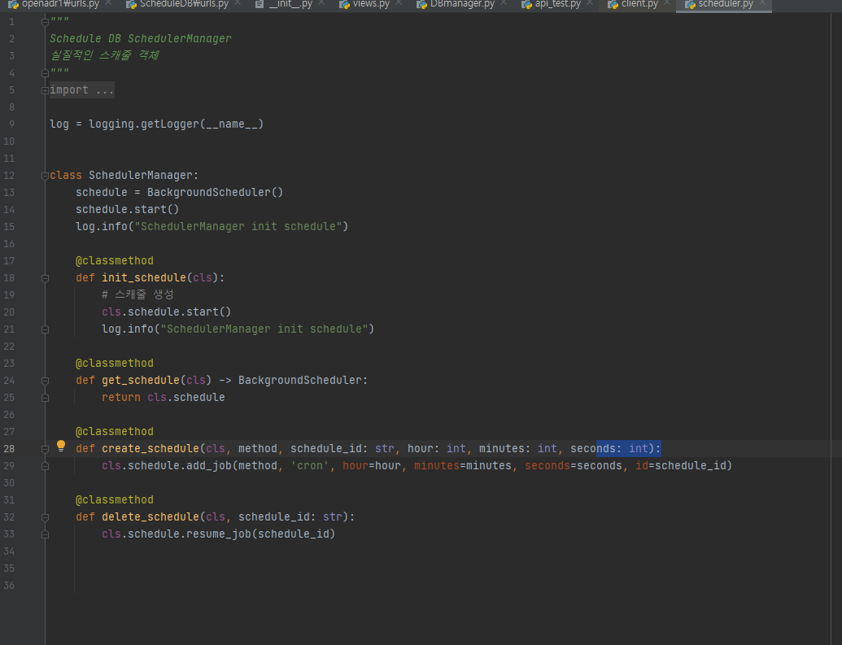
2. 스케줄링

Slide 8
3. 예측 서버 DB
API를 사용하여 받은 데이터를 어떻게 관리할지에 대해 고민
데이터에 따른 DB
api로 받은 raw 데이터를 그대로 DB에 저장
알고리즘으로 예측한 데이터만 DB에 저장
요청을 받을시 필요한 데이터만 api를 호출하여 사용
API request
raw data
API Server
예측 서버
DB

Slide 9
3. 예측 서버 DB
DB 관련 진행방향
원활한 진행을 위해 필요한 데이터만 DB에 그대로 저장
예측한 데이터는 모두 저장
간편한 개발을 위해 sqlite3을 사용
데이터의 양이 많아지거나 동시성 문제가 발발할 경우 추후에 maria DB 사용도 고려

Slide 10
4. 대략적인 프로그램 구조
ADR_API
MainServer
DataReceiver
TrainEngine
DataEngine
ScheduleManager
DB
PredictEngine
DataSender
ADR_API

Slide 11
4. 대략적인 프로그램 구조
해당 부분 임시로 선형회귀 모델을 만들어 넣은 후 인터페이스로 만들어 다른 예측 모델으로 쉽게 수정가능하게 제작
ADR_API
MainServer
DataReceiver
TrainEngine
DataEngine
ScheduleManager
DB
PredictEngine
DataSender
ADR_API

Slide 12
4. 대략적인 프로그램 구조
DataReceiver를 통해 API를 호출하여 필요한 데이터를 수집
ADR_API
MainServer
DataReceiver
TrainEngine
DataEngine
ScheduleManager
DB
PredictEngine
DataSender
ADR_API

Slide 13
4. 대략적인 프로그램 구조
DataEngine를 통해 수집한 데이터들을 사용할 수 있도록 전처리
ADR_API
MainServer
DataReceiver
TrainEngine
DataEngine
ScheduleManager
DB
PredictEngine
DataSender
ADR_API

Slide 14
4. 대략적인 프로그램 구조
TrainEngine은 1주일, PredictEngine은 15분 간격으로 실행하고 SchesuleManager을 통해 관리
ADR_API
MainServer
DataReceiver
TrainEngine
DataEngine
ScheduleManager
DB
PredictEngine
DataSender
ADR_API

Slide 15
4. 대략적인 프로그램 구조
추후 필요에 따라 데이터를 DB에 저장
ADR_API
MainServer
DataReceiver
TrainEngine
DataEngine
ScheduleManager
DB
PredictEngine
DataSender
ADR_API

Slide 16
4. 대략적인 프로그램 구조
DataSender를 통해 예측된 데이터를 전달
ADR_API
MainServer
DataReceiver
TrainEngine
DataEngine
ScheduleManager
DB
PredictEngine
DataSender
ADR_API

Slide 17
5. 현재 진행중인 내용
현재 진행중인 내용
Docker를 사용하여 DB를 구축
Docker compose를 통해 DB를 관리
TrainEngine과 PredictEngine의 인터페이스 제작
테스트용 선형회귀 모델 제작 완료로 곧 완성
API가 완성된 경우 전달을 위한 DataSender을 제작
해당 코드가 정상적으로 동작하는지 확인 할 수 있으면 좋겠습니다.

Slide 18
5. 질문
API 관련 질문
예측된 데이터를 받는 api의 경우 어떠한 형식으로 제작되고 있는지 궁금합니다.
요청값을 어떤 json형태로 전송해야 하는 건가요?
{“예측값”: 예측값, “제어신호”: off}
API를 통해 데이터를 전달한 경우 정상적으로 전달이 되었는지 테스트를 할 수 있을까요? 할 수 있으면 좋을 것 같습니다.

Slide 19
5. 질문
질문
이외의 추가사항이나 불필요한 내용이 있으면 말씀부탁드립니다.

